Slide 1
Παρουσίαση γλώσσας

Slide 2
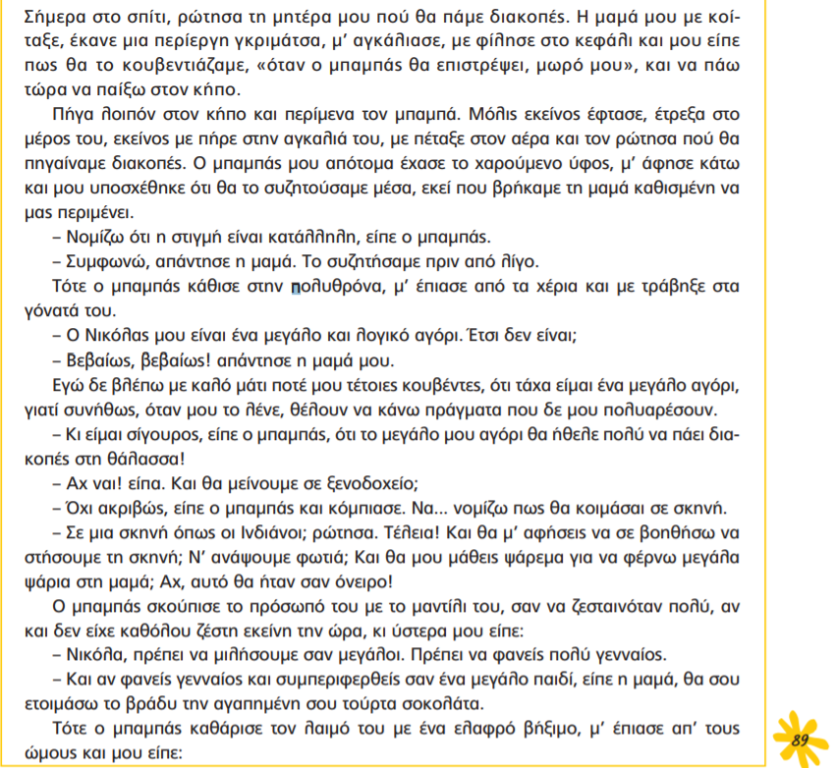
Βιβλίο σελίδα 89 ‘’Πρέπει να φανώ γενναίος’’

Slide 5
Βιβλίο σελίδα 91
Αντίθετα από ότι περίμεναν οι γονείς του, ο Νικόλας ενθουσιάστηκε με την απόφασή τους να τον στείλουν μόνο του διακοπές σε κατασκήνωση. Μάλιστα, όταν άκουσε το νέο, άρχισε να χοροπηδάει από τη χαρά του στο σαλόνι.
Η ιδέα της κατασκήνωσης χαροποίησε τόσο τον Νικόλα, γιατί, όπως πίστευε ο ίδιος, οι κατασκηνώσεις είναι καταπληκτικές : είναι μέρη όπου τα παιδιά γνωρίζονται μεταξύ τους και γίνονται φίλοι, κάνουν συνέχεια βόλτες, παίζουν διάφορα παιχνίδια, ανάβουν φωτιές, χορεύουν, τραγουδούν και γενικά διασκεδάζουν τόσο πολύ, που οι διακοπές εκεί τους μένουν αξέχαστες.

Slide 6
Βιβλίο σελίδα 91
Οι γονείς του μικρού Νικόλα, προσπαθώντας να του ανακοινώσουν ότι πρόκειται να πάει στην κατασκήνωση, του λένε πως θα πρέπει να φανεί γενναίος, αφού έχει πια μεγαλώσει. Όμως, από την άλλη πλευρά, βλέπουμε πως για εκείνους ο μικρός Νικόλας θα είναι για πάντα το μικρό τους παιδί, που θα χρειάζεται τη φροντίδα τους. Έτσι τον αγκαλιάζουν με τρυφερότητα, του ετοιμάζουν το αγαπημένο του γλυκό ενώ τον αποκαλούν «μωρό μου». Η συμπεριφορά τους συνιστά μια συμπεριφορά γονέων που θέλουν να είναι δίπλα στο παιδί τους ανεξάρτητα από την ηλικία στην οποία είναι.

Slide 7
Βιβλίο σελίδα 91
Σήμερα θα μιλήσουμε για την Υποτακτική σύνδεση των προτάσεων. Πάμε να τα δούμε πιο αναλυτικά…

Slide 8
ΥΠΟΤΑΚΤΙΚΗ ΣΥΝΔΕΣΗ
Κατά τη σύνδεση αυτή μια εξαρτημένη (δευτερεύουσα) πρόταση «υποτάσσεται» σε μια άλλη, οπότε οι προτάσεις που συνδέονται είναι ανόμοιες.
Δηλαδή:
Ανεξάρτητη (κύρια) + εξαρτημένη (δευτερεύουσα)
[Δε μιλά πολύ], (επειδή ντρέπεται).
ανεξάρτητη εξαρτημένη αιτιολογική πρόταση
εισάγεται με τον σύνδεσμο επειδή

Slide 9
Υποτακτική σύνδεση έχουμε επίσης όταν έχουμε:
Εξαρτημένη (δευτερεύουσα) + εξαρτημένη (δευτερεύουσα) διαφορετικού είδους
Θα έρθω (να σε δω), (αν έχω χρόνο).
δευτερεύουσα δευτερεύουσα
τελική πρόταση υποθετική πρόταση
(εισάγεται με τον εισάγεται με τον
σύνδεσμο να σύνδεσμο αν

Slide 10
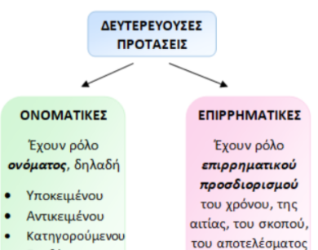
Οι ανόμοιες προτάσεις συνδέονται με υποτακτικούς συνδέσμους με τους οποίους ξεκινούν:
Α) Δευτερεύουσες προτάσεις που συμπληρώνουν το νόημα μιας κύριας πρότασης και δίνουν μια πληροφορία για τις συνθήκες (αιτία, χρόνος, σκοπός, κ.ά.) στις οποίες πραγματοποιείται η πράξη της κύριας πρότασης
Β) Δευτερεύουσες προτάσεις που συμπληρώνουν το νόημα μιας κύριας πρότασης και λειτουργούν ως αντικείμενα ή υποκείμενα (για απρόσωπο ρήμα) του ρήματος της κύριας πρότασης.

Slide 11
Σήμερα θα ασχοληθούμε με τις επιρρηματικές
Οι προτάσεις αυτές είναι οι: | Παραδείγματα
Αιτιολογικές Ξεκινούν με τους αιτιολογικούς συνδέσμους γιατί, επειδή, αφού, διότι, μια και | [Στενοχωρήθηκα], (επειδή έφυγαν). δευτερεύουσα αιτιολογική Φανερώνει την αιτία για την οποία γίνεται η πράξη της κύριας πρότασης
Τελικές Ξεκινούν με τους τελικούς συνδέσμους να, για να | [Ετοιμάστηκα], (για να πάω στην κατασκήνωση). δευτερεύουσα τελική Φανερώνει τον σκοπό για τον οποίο γίνεται η πράξη της κύριας πρότασης
Αποτελεσματικές Ξεκινούν με τους αποτελεσματικούς συνδέσμους ώστε, που | [Αργήσαμε], (ώστε χάσαμε την πτήση μας). δευτερεύουσα αποτελεσματική Φανερώνει ποιο ήταν το αποτέλεσμα της πράξης της κύριας πρότασης.

Slide 12
Οι προτάσεις αυτές είναι: | Παραδείγματα
Υποθετικές Ξεκινούν με τους υποθετικούς συνδέσμους αν, εάν | (Αν δεν έρθεις), [θα στενοχωρηθώ]. Δευτερεύουσα υποθετική Φανερώνει αυτό που πρέπει να ισχύει, για να πραγματοποιηθεί η πράξη της κύριας πρότασης.
Εναντιωματικές-παραχωρητικές Ξεκινούν με τους εναντιωματικούς – παραχωρητικούς συνδέσμους αν και, ενώ, μολονότι, παρ’ όλο που | [Προλάβαμε την παράσταση], (αν και καθυστερήσαμε). δευτερεύουσα εναντιωματική Φανερώνει μια πράξη αντίθετη από την πράξη που δείχνει το ρήμα της κύριας
Χρονικές Ξεκινούν με τους χρονικούς συνδέσμους όταν, καθώς, μόλις, πριν, αφού, προτού, ώσπου, όποτε, άμα | (Όταν φύγουν), [θα στενοχωρηθώ]. Δευτερεύουσα χρονική Φανερώνει πότε θα γίνει η πράξη της κύριας πρότασης

Slide 13
Να αναγνωρίσετε αν οι προτάσεις είναι κύριες ή δευτερεύουσες. Αν είναι δευτερεύουσες τι είδους είναι και να αναγνωρίσετε το είδος της σύνδεσης(παρατακτική σύνδεση, υποτακτική σύνδεση ή ασύνδετο σχήμα) (Θυμάμαι: Όσα είναι τα ρήματα που έχω, τόσες είναι και οι προτάσεις μου).
ΧΡΟΝΙΚΗ
Ρ Ρ
(Μόλις είδα τη μαμά), [χάρηκα]. υποτακτική
[Δεν πήγα στο σχολείο], (διότι αρρώστησα).(αιτιολογική πρόταση)υποτακτική σύνδεση
[Επέστρεψα στο πάρκο] (για να ξεκουραστώ).(τελική πρόταση)υποτακτική σύνδεση
[Είναι τόσο καλός], (ώστε όλοι τον αγαπούν). (Συμπερασματική πρόταση) υποτακτική σύνδεση
[Μπήκα στο μαγαζί] και [ψώνισα φρούτα]. Παρατακτική σύνδεση
[Κολύμπησα μακριά], [έτρεξα γρήγορα], [έπαιξα μπάλα]. Ασύνδετο σχήμα
Ρ Ρ
Ρ Ρ
Ρ Ρ
Ρ Ρ
Ρ Ρ Ρ

